Slide 1



TOÁN
LỚP 3
NĂM
BÀI 11: BẢNG NHÂN 8, BẢNG CHIA 8 (T1)

Slide 2



KHỞI ĐỘNG
Trò chơi: Hái xoài
?

Slide 3



TRÒ CHƠI: HÁI XOÀI
7 x 7 =
49
Đọc bảng nhân 7
4
3
Đọc bảng chia 7
28 : 7 =
4
2
1

Slide 4



a)
Mỗi con bạch tuộc có 8 xúc tu. Hỏi 2 con bạch tuộc có bao nhiêu xúc tu?
8 x 2= ?
8 + 8 = 16
8 x 2 = 16
16 : 8 = 2

Slide 5

b. Hoàn thành bảng nhân 8, bảng chia 8.
Bảng nhân 8
8 x 1 = 8
8 x 2 = 16
8 x 3 = ?
8 x 4 = ?
8 x 5 = ?
8 x 6 = ?
8 x 7 = ?
8 x 8 = ?
8 x 9 = ?
8 x 10 = 80
Bảng chia 8
8 : 8 = 1
16 : 8 = 2
24 : 8 = ?
32 : 8 = ?
40 : 8 = ?
48 : 8 = ?
56 : 8 = ?
64 : 8 = ?
72 : 8 = ?
80 : 8 = 10
Thêm 8 vào kết quả của 8 x 2 ta được kết quả của 8 x 3
24
3
32
4
40
5
48
6
56
7
64
8
72
9

Slide 6
Bảng nhân 8
8 x 1 = 8
8 x 2 = 16
8 x 3 = 24
8 x 4 = 32
8 x 5 = 40
8 x 6 = 48
8 x 7 = 56
8 x 8 = 64
8 x 9 = 70
8 x 10 = 80
Bảng chia 8
8 : 8 = 1
16 : 8 = 2
24 : 8 = 3
32 : 8 = 4
40 : 8 = 5
48 : 8 = 6
56 : 8 = 7
64 : 8 = 8
72 : 8 = 9
80 : 8 = 10
Cùng nhau đọc thuộc bảng nhân, chia 8 các bạn nhé!

Slide 7
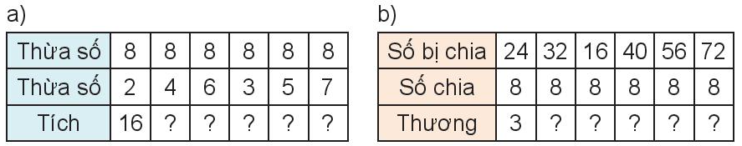
1. Số?
32
48
24
40
56
4
2
5
7
9

Slide 8
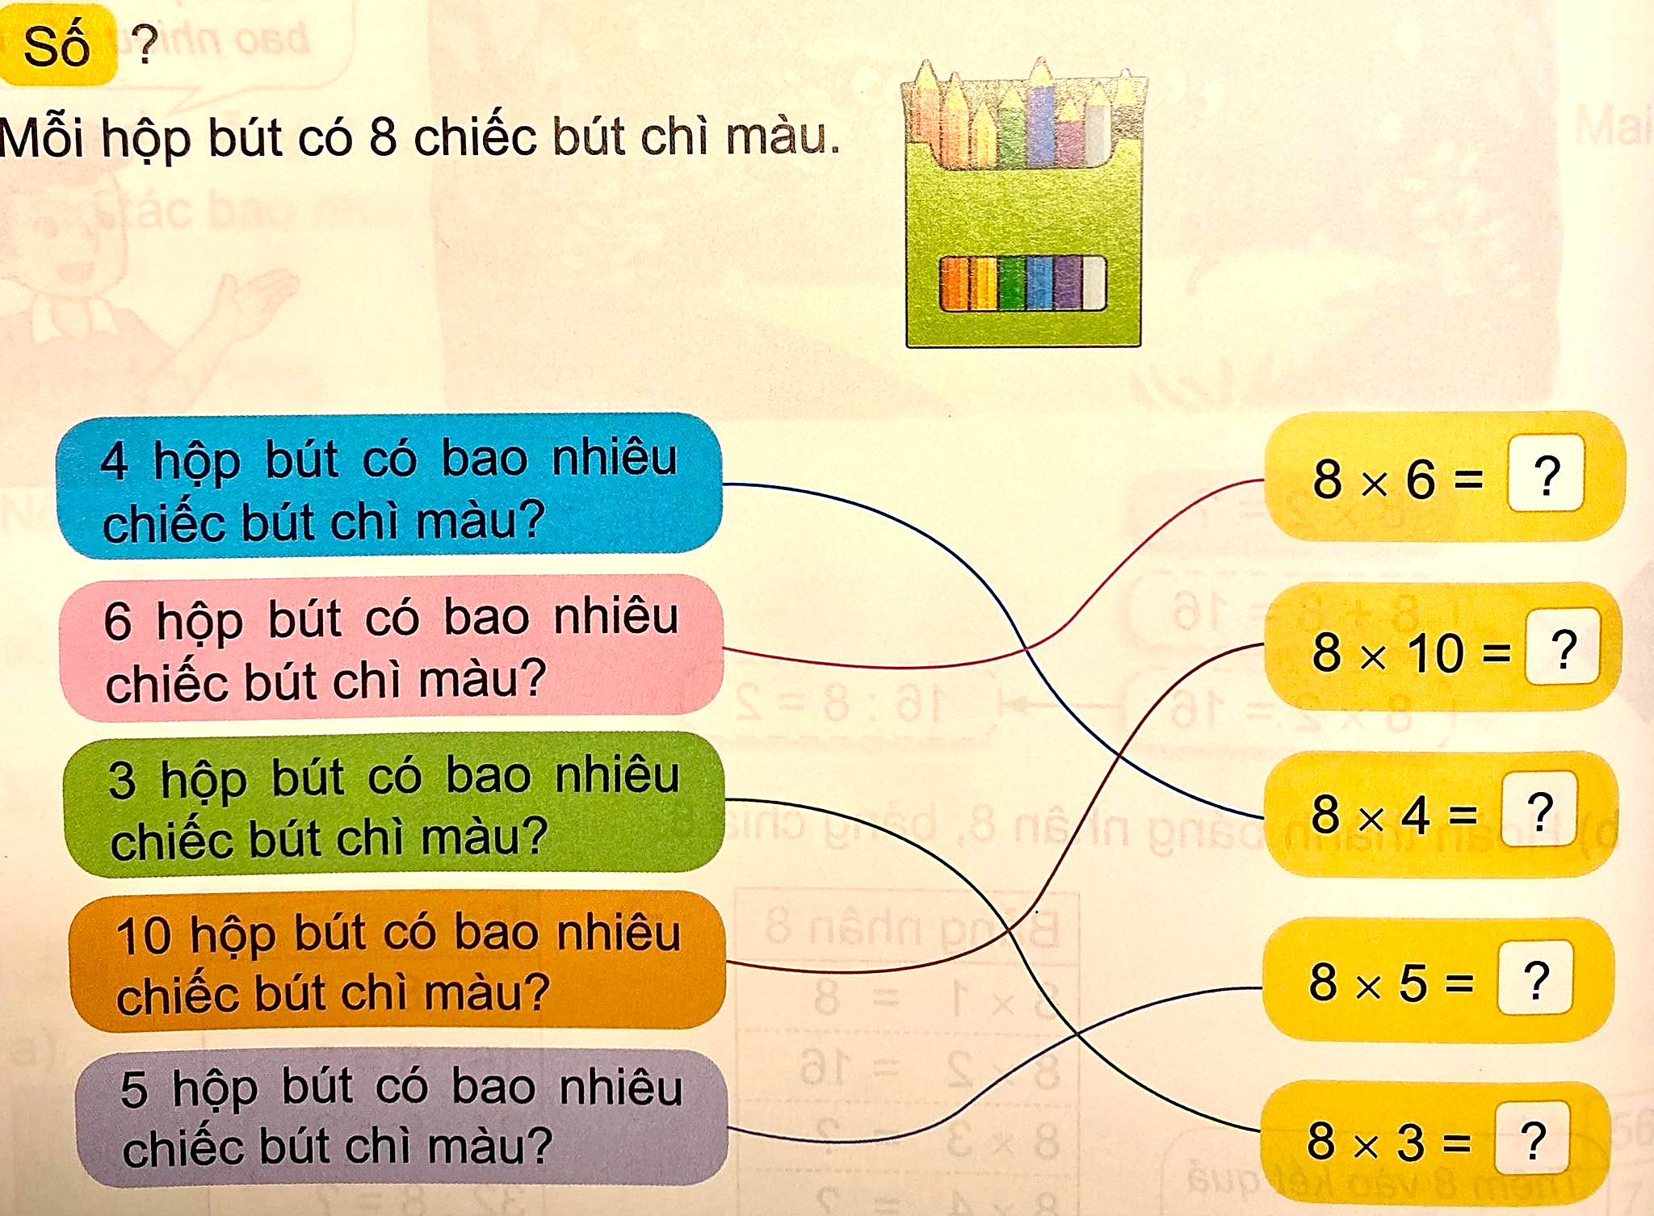
2. Số?
48
80
32
40
24

Slide 9
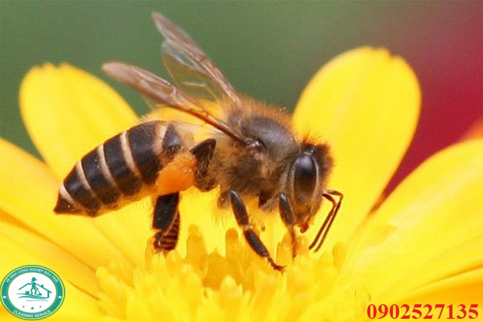

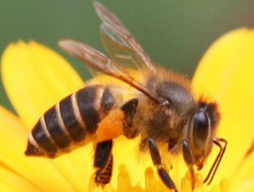
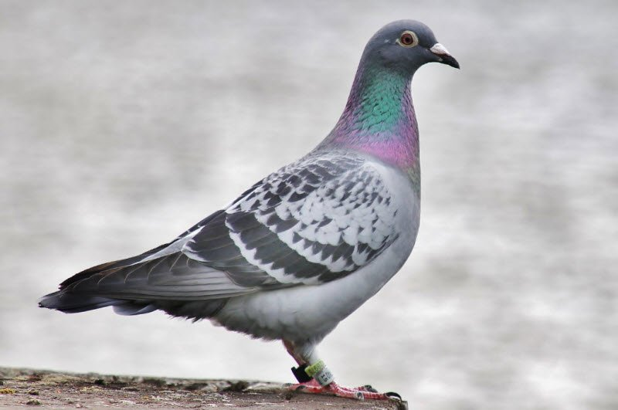
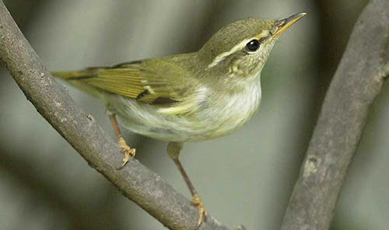




TRÒ CHƠI: NHỮNG CON VẬT CÓ ÍCH
8 x 5 =
40
72 : 9 =
8
64 : 8 =
8 x 6 =
48
8
BẮT ĐẦU QUAY

Slide 10

CHÀO CÁC EM!

